Slide 1
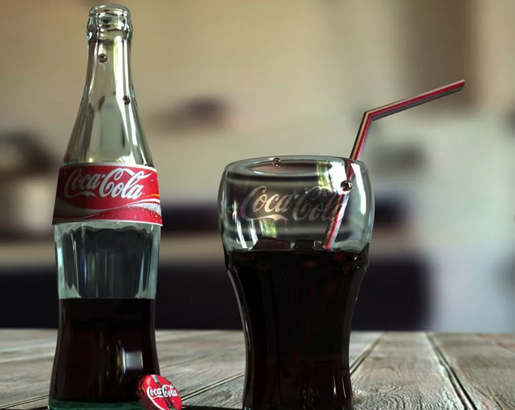
«Кока-кола-вред или польза?»

Slide 2
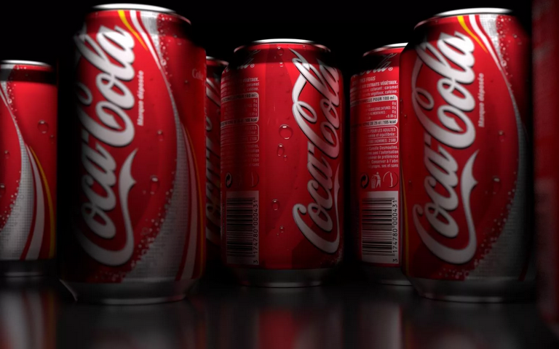
Актуальность
Узнать, как взаимодействует этот напиток с различными веществами, влияет ли на растущий организм школьника.

Slide 3
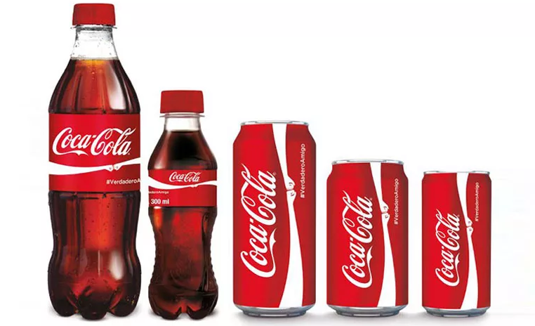
Цель данной работы:
Выявление влияния кока-колы на организм человека.

Slide 4
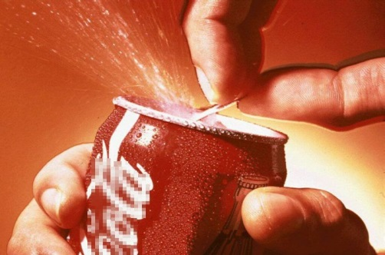
гипотеза исследования
Газированный напиток кока-кола вреден для здоровья человека.

Slide 5
Задачи исследования:
- собрать информацию об этом напитке;
- изучить химический состав кока-колы;
- провести опыты с кока-колой;
- проанализировать полученные результаты и сделать соответствующие выводы.

Slide 6
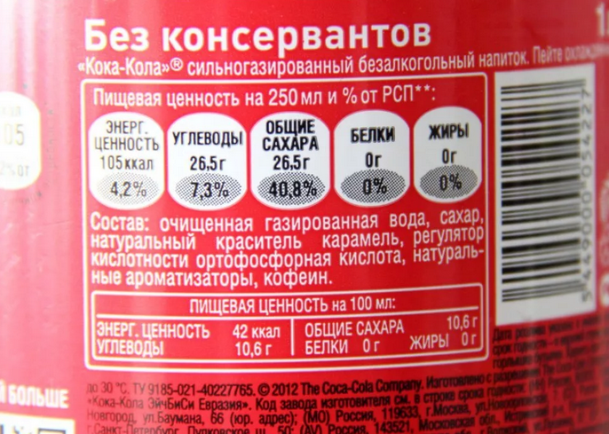
Изучаем состав на этикетке
Очищенная газированная вода, сахар, натуральный краситель карамель, регулятор кислотности ортофосфорная кислота, натуральные ароматизаторы, кофеин.

Slide 7
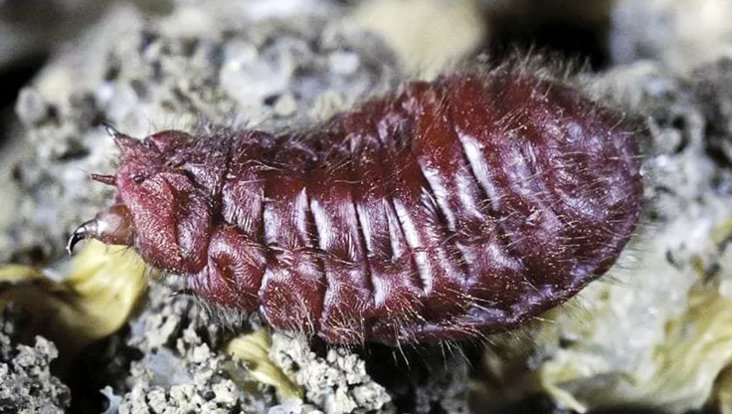
Выясним, опасен ли состав
Сахар. Количество сахара на один стакан напитка составляет 6-7 чайных ложек, вследствие чего неумеренное употребление напитка вызывает ожирение.
Карамель. Это краситель, его вещества вызывают рак легких, печени, рак щитовидной железы и лейкемию.
Ортофосфорная кислота является неорганической кислотой средней силы, воздействует на кислотно-щелочной баланс организма, что приводит к увеличению кислотности. Повышенная кислотность увеличивает риск развития многих заболеваний, включая кариес и ранний остеопороз.
Кофеин вызывает нарушения сна. Таинственным компонентом, именуемым все эти годы "экстрактом кока-колы", оказался натуральный краситель кошениль (кармин), известный также под названием карминовая кислота, который добывают из кошенильных червей.

Slide 8

Опыт 1. Кока-кола и ржавчина
Вывод: в кока-коле есть растворители, которые вступают в реакцию и нейтрализуют ржавчину.

Slide 9
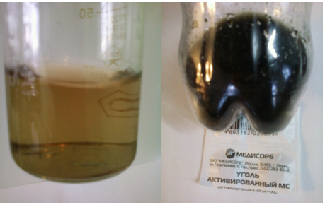
Опыт 2. Кока-кола и активированный уголь
Вывод: в кока-коле есть красители.

Slide 10
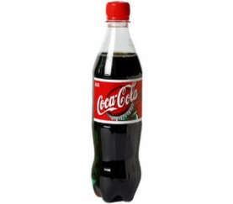

Опыт 3. Кока-кола и молоко
.
Notes:
<номер>

Slide 11
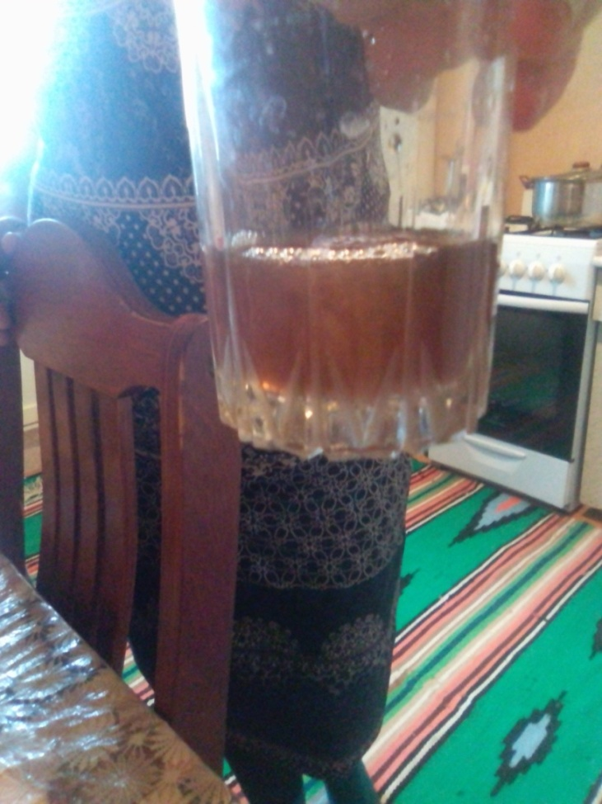
Опыт 4. Кока-кола и яичный белок
Вывод: в кока-коле есть кислоты, которые вступают в реакцию с белком.

Slide 12

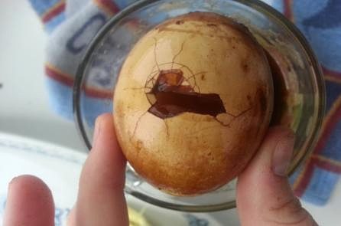

Slide 13





Slide 14


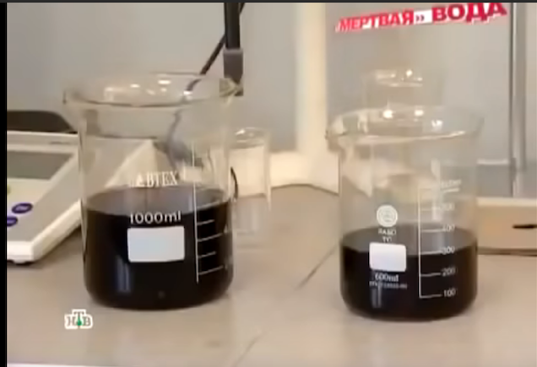

Slide 15

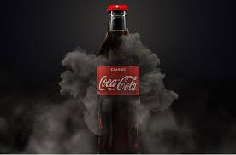
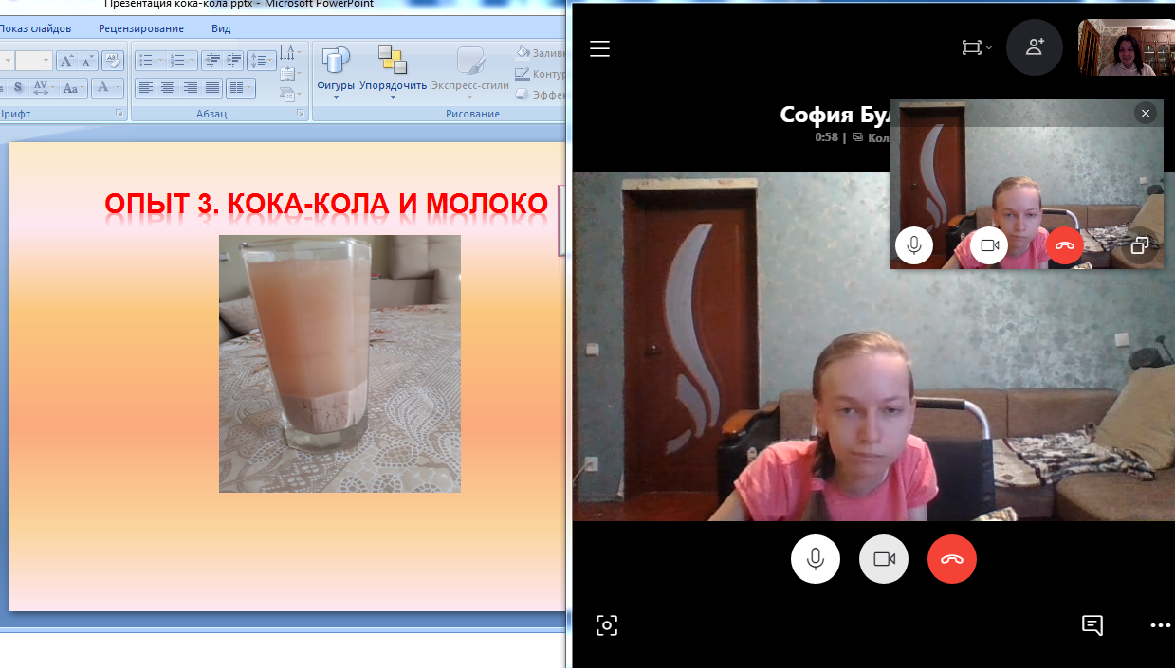
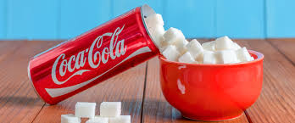

Slide 16
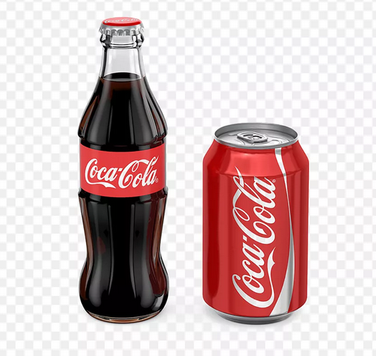
результаты исследования
В результате исследования выяснили, что данный напиток отрицательно влияет на здоровье организма.
Значит, гипотеза о вреде кока – колы подтвердилась. Нужно понимать, что здоровье самое ценное, что есть у нас.
Вот такая гремучая смесь!

Slide 17
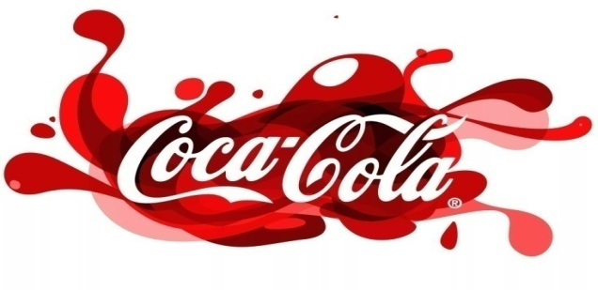
заключение
В кока - коле много красителей, может развиться аллергия. В ней очень много сахара, а избыток сахара в организме ведёт к нарушению обмена веществ, разрушению зубов, ожирению, диабету.
В кока-коле разрушительный потенциал кислоты, гораздо выше, чем у фруктового сока, а потому она опасна.

Slide 18
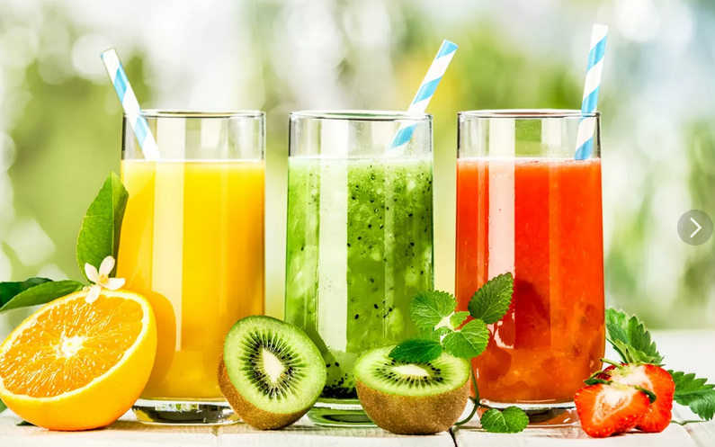
Будьте всегда здоровыми. Ваше здоровье в ваших руках!

Slide 19
Участники исследовательской работы и конференции:
Обучающиеся ЦДО:
Булгакова София (9 класс)
Кошелева Ольга (10 класс)
Колин Денис(8 класс)
Анцупова Евгения (6 класс)
Мостовой Олег (6 класс)
Алифанов Роман (7 класс)
Учителя ЦДО: Сопина В.В., Бажан О.А., Быкова О.С.
Ивкина Валерия ( 5 класс)
Копнин Андрей (8 класс)
Вортман Лев (6 класс)
Шляхов Денис (6 класс)
Вагапов Дмитрий ( 9 кл)
Кошелева Ольга (10 кл)

